Slide 1
Det professionella bemötandet
Ur ett gap-mending perspektiv
Nationell nätverksträff
Göteborg 2025
Cecilia.heule@soch.lu.se

Slide 2
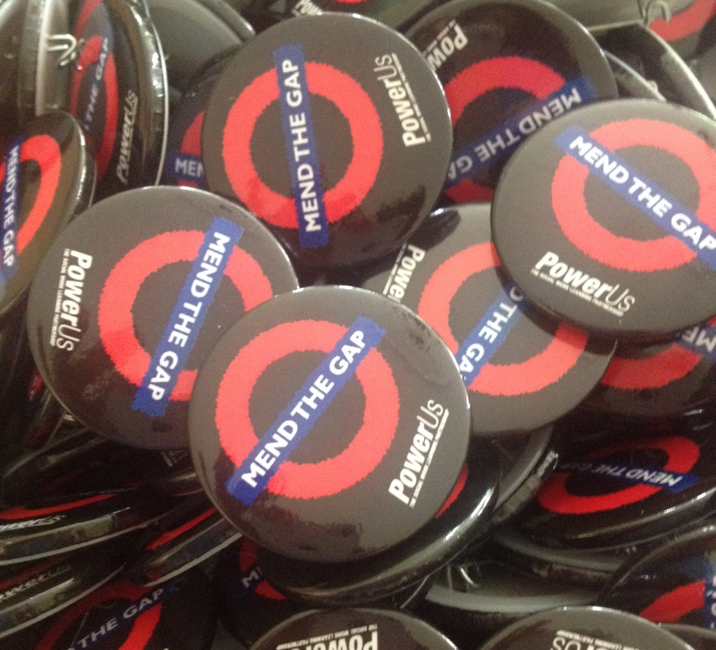
Att överbrygga klyftor, i syfte att…
Mobilisera
Inkludera
Öka jämlikhet
Främja gemenskap och ömsesidighet

Slide 3
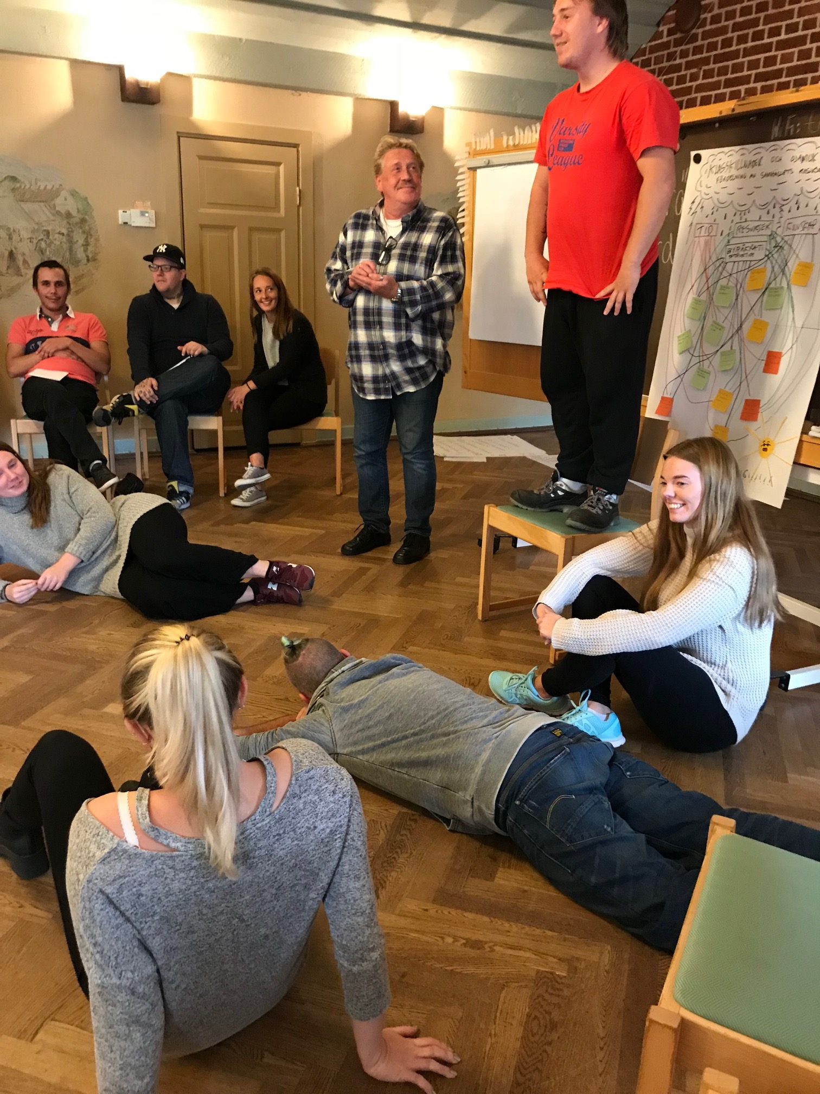
Det kan vara svårt att bryta fördomar och förförståelse för vem man är och kan bli.
Roll | Exempel på organisation
Brukare | Brukarråd
Klient | Socialtjänsten
Patient | Psykiatrin
Medlem | Fontänhusrörelsen
Medarbetare | Sociala företag, exempelvis Basta
Partner | Utvecklingsprojekt, samhällsarbete
Granne | Settlementrörelsen
Brukarrevisor | Brukarrevisioner inom Brukarkraft
Student/ lärare/ handledare | Socialhögskolan i Lund

Slide 4
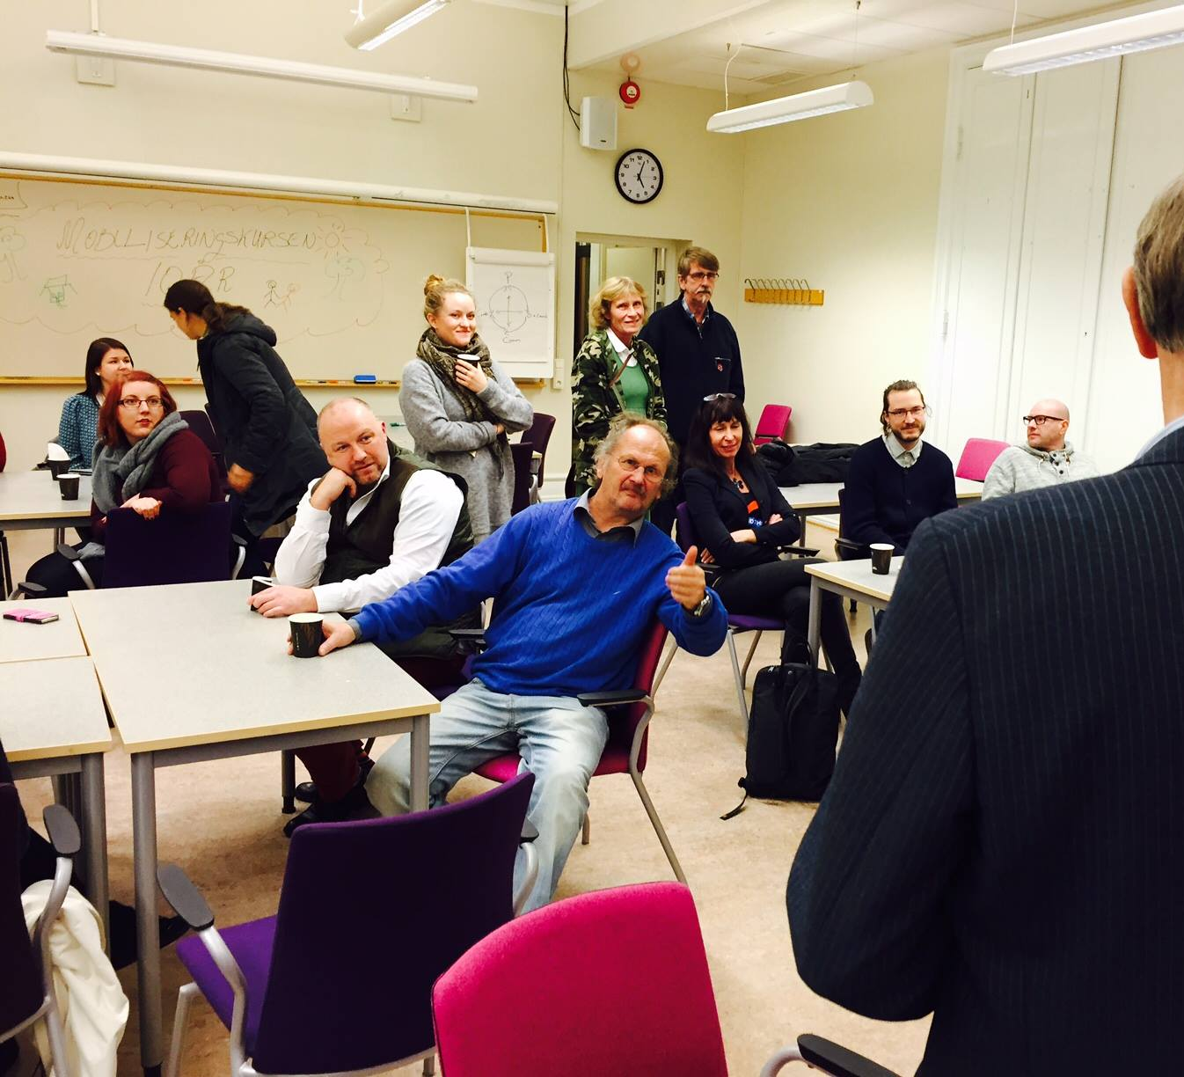
Vad skapar klyftor?
Roller (förväntningar, motsatspar)
Språk
Fördomar (tidigare erfarenheter)
Organisationsstruktur
Brist på förebilder

Slide 5
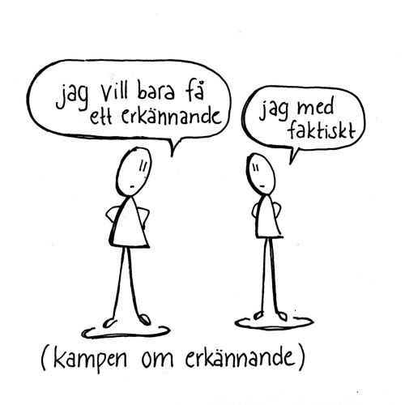
Vad överbrygger klyftor?
Dekategorisering
Rekategorisering
Erkännande (genom primärrelationer, rättsligt erkännande samt social bekräftelse)
Self disclosure
(Bild från podden “Art of collaborating”)

Slide 6
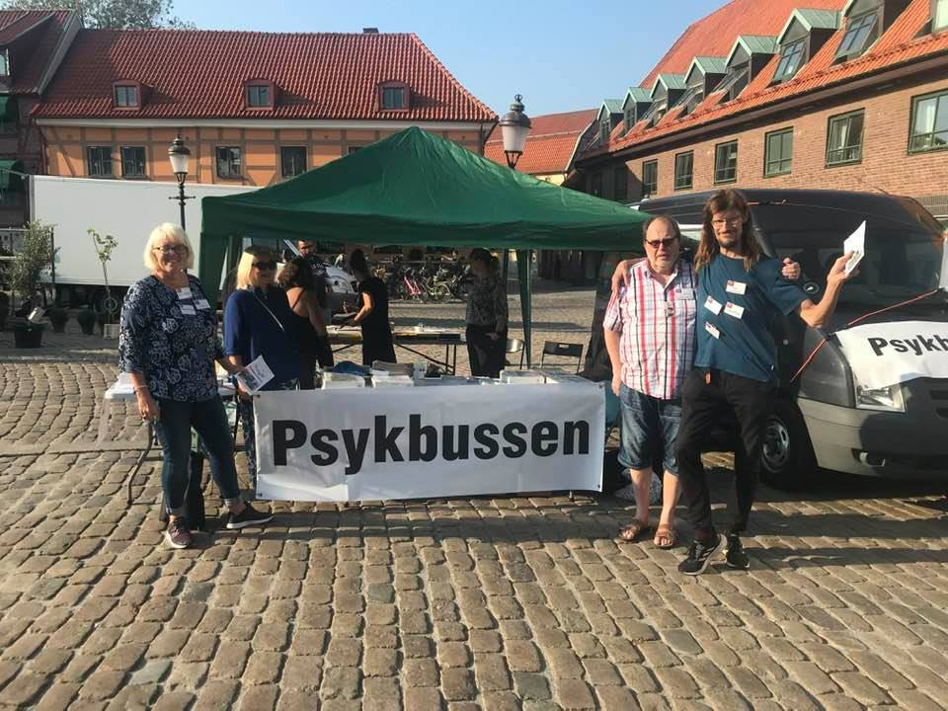
Vilka roller förekommer på din arbetsplats?
Vilka möjligheter finns att skapa jämlika relationer, samarbete och gemensamma mål
Vilka behov finns hos brukarna? Vad är det egentligen de behöver hjälp med?
Hur överensstämmer roller och organisering med brukarnas behov?

Slide 7
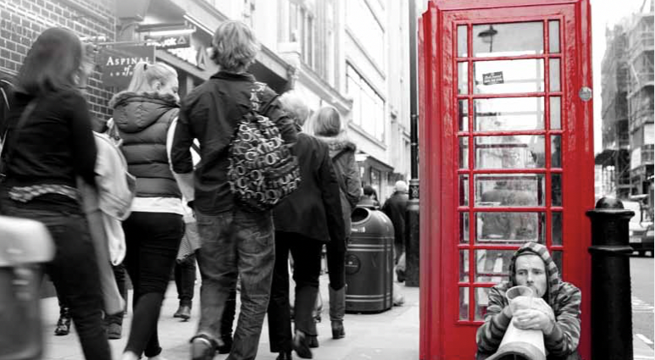
Social Exkludering
… är en process där olika samhällsgrupper exkluderas från ekonomiska, sociala, kulturella och politiska resurser och rättigheter.

Slide 8
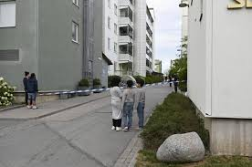
Social inkludering.
Vem riskerar att exkluderas?
Personer med psykisk ohälsa
Personer som har långvarig erfarenhet av missbruk och/eller kriminalitet
Personer med funktionsnedsättningar
Nyanlända, eller barn till utlandsfödda som inte har haft goda möjligheter att integreras.
Barn som växer upp med våld, mobbing, missbruk, ekonomisk utsatthet eller psykisk ohälsa.

Slide 9
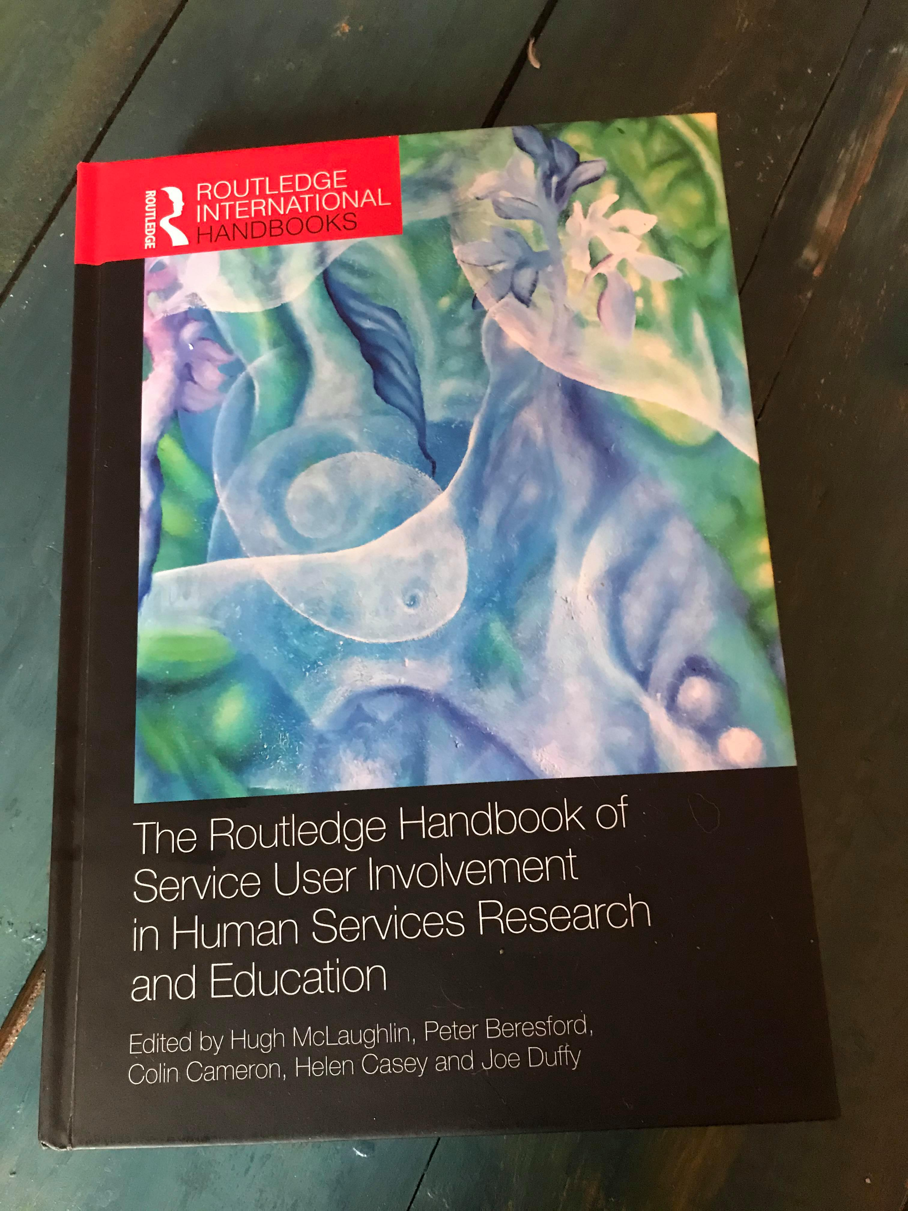
Varför Brukarmedverkan och Gap-mending?
Maktdelning, empowerment
Demokratiutveckling. Rätt att ta del av och ta ansvar för resurserna.
Serviceanpassning. Att förbättra det sociala arbetet. Att ta tillvara på erfarenheterna
Mobilisering. Att fler får vara med och hjälpa till i samhället.

Slide 10
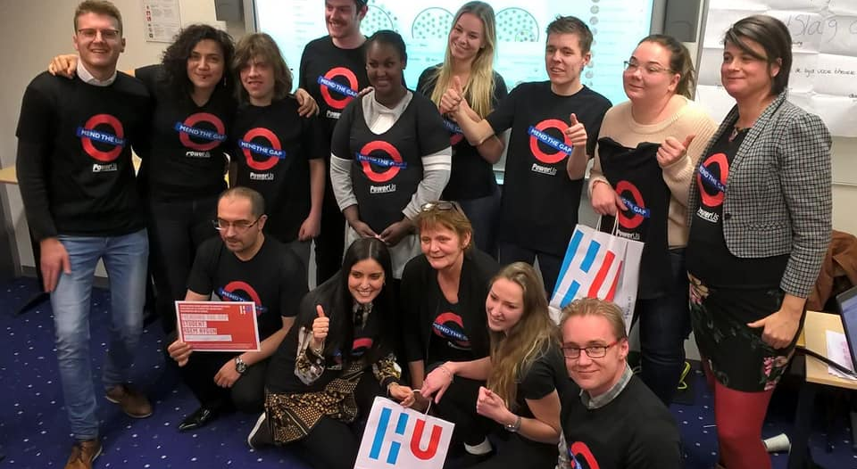
Nätverket Powerus
www.powerus.eu

Slide 11

Tack för mig!
Cecilia.Heule@soch.lu.se

